Slide 1
算法设计与分析
---- 课程编号：BK10504150-01
开课专业班级：软件211-3
开课教师：赵浩然

Slide 2
04
第四章 基本的算法策略

Slide 3
分而治之法
4.1 迭代算法
4.2 蛮力法
4.3 分治算法
4.4 贪婪算法
4.5 动态规划
4.6 算法策略间的比较

Slide 4
分而治之：一般步骤
原问题分解成多个子问题
分解原问题
解决子问题
递归地求解各个子问题
将结果合并为原问题解
合并问题解

Slide 5
归并排序
24 | 17 | 40 | 28 | 13 | 14 | 22 | 32 | 40 | 21 | 48 | 4 | 47 | 8 | 37 | 18
24 | 17 | 40 | 28 | 13 | 14 | 22 | 32
40 | 21 | 48 | 4 | 47 | 8 | 37 | 18
算法流程
将数组𝑨 𝟏, 𝒏 排序问题分解为𝑨[𝟏,
^{𝒏} ]和𝑨[ ^{𝒏}
𝟐 𝟐
+ 𝟏, 𝒏]排序问题
分解原问题

Slide 6
归并排序
24 | 17 | 40 | 28 | 13 | 14 | 22 | 32 | 40 | 21 | 48 | 4 | 47 | 8 | 37 | 18
13 | 14 | 17 | 22 | 24 | 28 | 32 | 40
24 | 17 | 40 | 28 | 13 | 14 | 22 | 32
4 | 8 | 18 | 21 | 37 | 40 | 47 | 48
40 | 21 | 48 | 4 | 47 | 8 | 37 | 18
算法流程
将数组𝑨 𝟏, 𝒏 排序问题分解为𝑨[𝟏,
^{𝒏} ]和𝑨[ ^{𝒏}
𝟐 𝟐
+ 𝟏, 𝒏]排序问题
分解原问题
递归解决子问题得到两个有序的子数组
解决子问题

Slide 7
归并排序
4 | 8 | 13 | 14 | 17 | 18 | 21 | 22 | 24 | 28 | 32 | 37 | 40 | 40 | 47 | 48
13 | 14 | 17 | 22 | 24 | 28 | 32 | 40
4 | 8 | 18 | 21 | 37 | 40 | 47 | 48
算法流程
将数组𝑨 𝟏, 𝒏 排序问题分解为𝑨[𝟏,
^{𝒏} ]和𝑨[ ^{𝒏}
𝟐 𝟐
+ 𝟏, 𝒏]排序问题
分解原问题
递归解决子问题得到两个有序的子数组
解决子问题
将两个有序子数组合并为一个有序数组
合并问题解
归并排序：分解数组，递归求解，合并排序
分而治之
Notes:
抽象出来，就是分而治之策略。

Slide 8
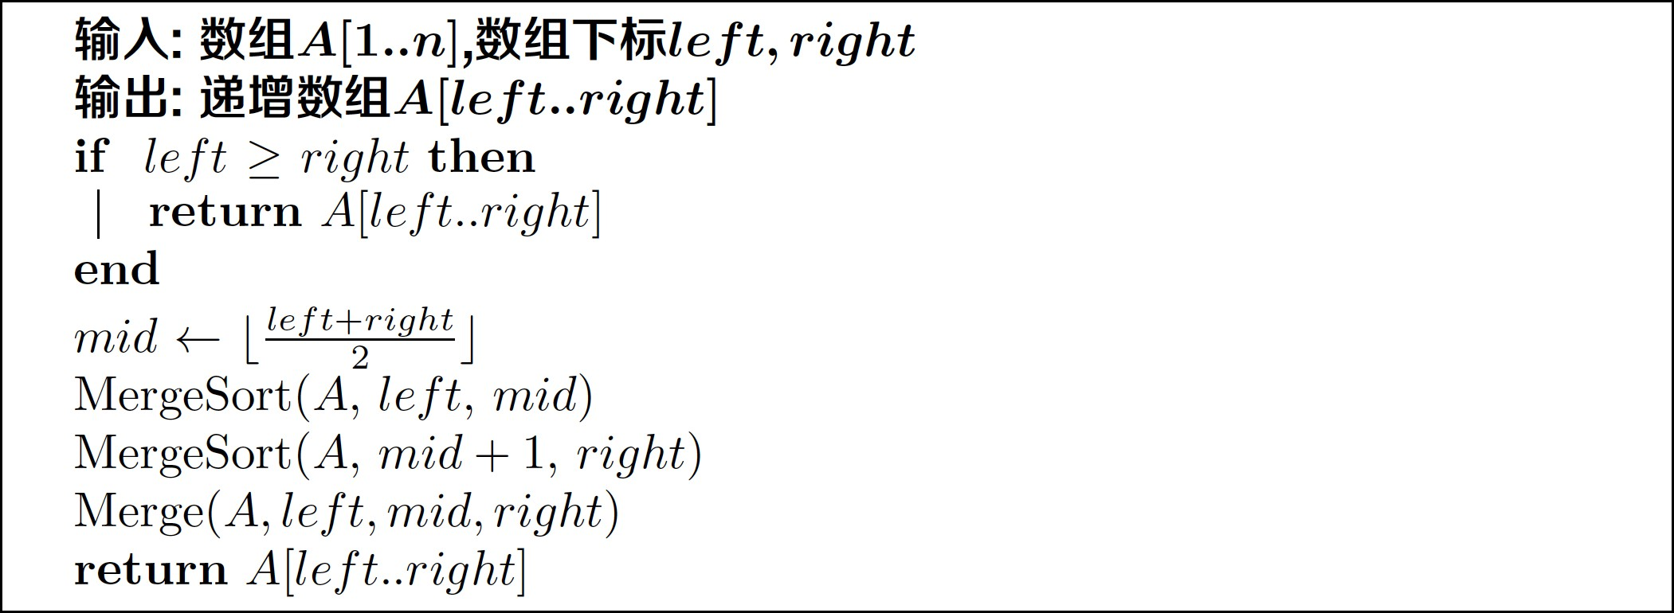
归并排序：伪代码
MergeSort(𝑨, 𝒍𝒆𝒇𝒕, 𝒓𝒊𝒈𝒉𝒕)
初始调用：MergeSort(𝑨, 𝟏, 𝒏)

Slide 9
归并排序：伪代码
MergeSort(𝑨, 𝒍𝒆𝒇𝒕, 𝒓𝒊𝒈𝒉𝒕)
初始调用：MergeSort(𝑨, 𝟏, 𝒏)
递归终止：仅有一个元素

Slide 10
归并排序：伪代码
MergeSort(𝑨, 𝒍𝒆𝒇𝒕, 𝒓𝒊𝒈𝒉𝒕)
初始调用：MergeSort(𝑨, 𝟏, 𝒏)
计算子问题规模

Slide 11
归并排序：伪代码
MergeSort(𝑨, 𝒍𝒆𝒇𝒕, 𝒓𝒊𝒈𝒉𝒕)
初始调用：MergeSort(𝑨, 𝟏, 𝒏)
递归求解子问题

Slide 12
归并排序：伪代码
MergeSort(𝑨, 𝒍𝒆𝒇𝒕, 𝒓𝒊𝒈𝒉𝒕)
初始调用：MergeSort(𝑨, 𝟏, 𝒏)
合并子问题解

Slide 13
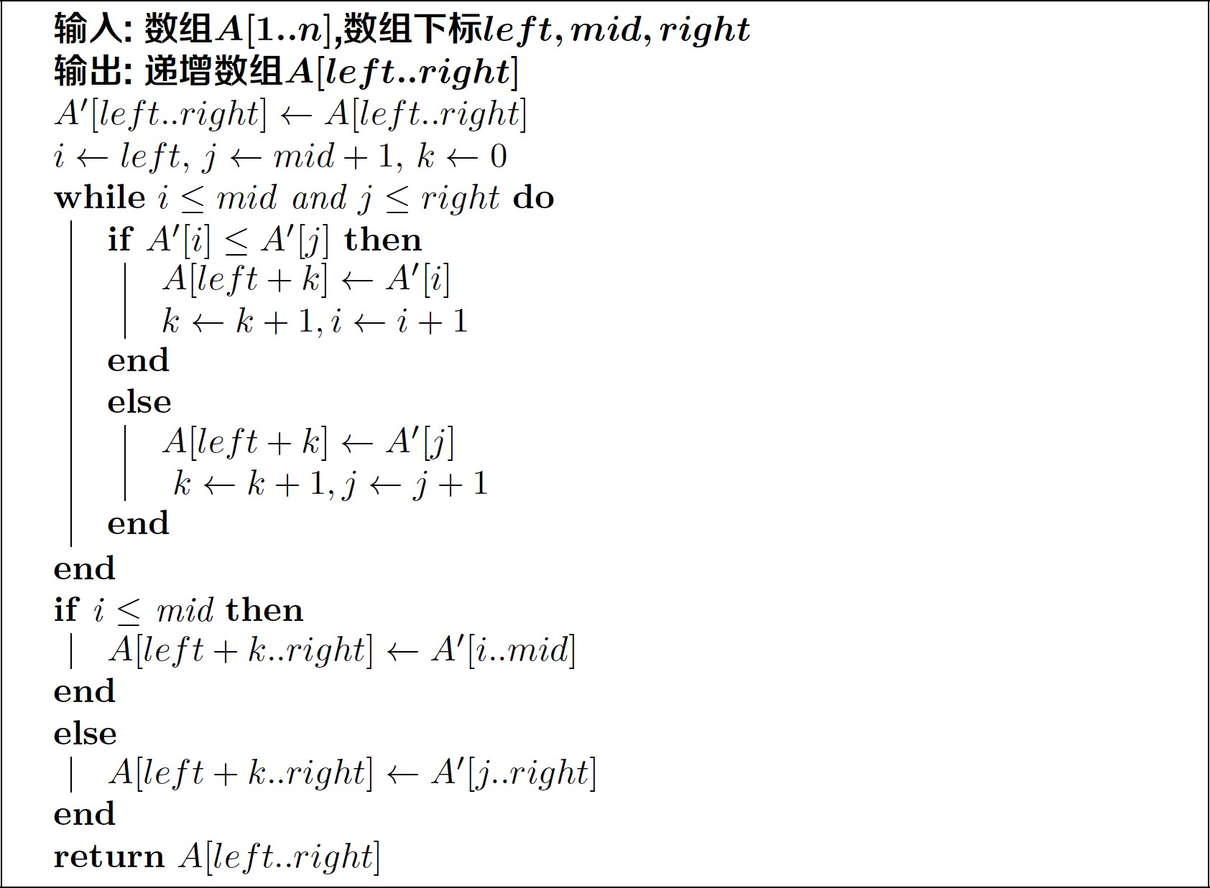
归并排序：伪代码
Merge(𝑨, 𝒍𝒆𝒇𝒕, 𝒎𝒊𝒅, 𝒓𝒊𝒈𝒉𝒕)
初始化

Slide 14
归并排序：伪代码
Merge(𝑨, 𝒍𝒆𝒇𝒕, 𝒎𝒊𝒅, 𝒓𝒊𝒈𝒉𝒕)
遍历子数组，进行合并

Slide 15
归并排序：伪代码
Merge(𝑨, 𝒍𝒆𝒇𝒕, 𝒎𝒊𝒅, 𝒓𝒊𝒈𝒉𝒕)
添加剩余元素保证有序

Slide 16
归并排序：伪代码
Merge(𝑨, 𝒍𝒆𝒇𝒕, 𝒎𝒊𝒅, 𝒓𝒊𝒈𝒉𝒕)
时间复杂度：𝑶(𝒏)

Slide 17
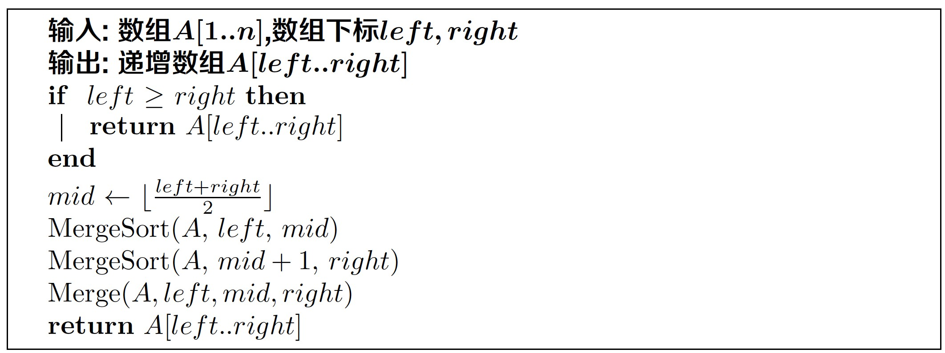
归并排序：复杂度分析
𝑻(𝒏) ：完成MergeSort(𝑨, 𝟏, 𝒏) 的运行时间
为便于分析，假设𝒏是𝟐的幂
MergeSort(𝑨, 𝒍𝒆𝒇𝒕, 𝒓𝒊𝒈𝒉𝒕)
𝟏,
𝒏 = 𝟏
𝒏 > 𝟏
𝑻(𝒏) = _{𝟐⋅ 𝑻 𝒏/𝟐}
+ 𝑶 𝒏 ,
𝑶(𝟏)
𝑻(𝒏/𝟐)
𝑻(𝒏/𝟐)
𝑶(𝒏)

Slide 18
时间复杂度分析
递归树法：用树的形式表示抽象递归
𝟏,
𝒏 = 𝟏
𝒏 > 𝟏
𝑻(𝒏) = _{𝟐⋅ 𝑻 𝒏/𝟐}
+ 𝑶 𝒏 ,
𝑶 𝒏
每个结点代表解决一个子问题的代价
𝑻(𝒏)
𝑻(𝒏/𝟐)
𝑻(𝒏/𝟐)

Slide 19
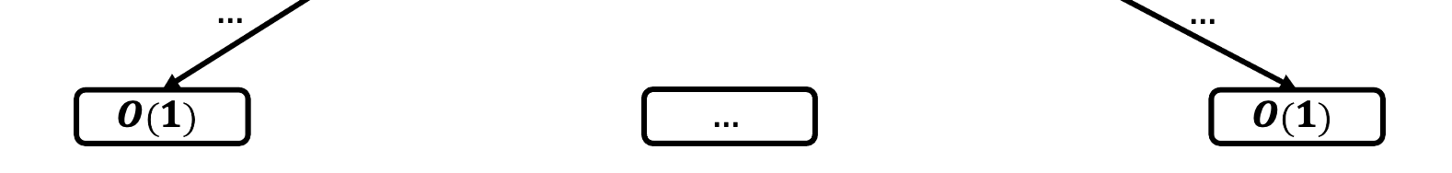
时间复杂度分析
递归树法：用树的形式表示抽象递归
𝟏,
𝒏 = 𝟏
𝒏 > 𝟏
𝑻(𝒏) = _{𝟐⋅ 𝑻 𝒏/𝟐}
+ 𝑶 𝒏 ,
𝑶 𝒏
𝑶 𝒏/𝟐
𝑶 𝒏/𝟐
根据递归式向下分解
𝑻(𝒏/𝟒)
𝑻(𝒏/𝟒)
𝑻(𝒏/𝟒)
𝑻(𝒏/𝟒)
递归终点为叶子结点

Slide 20
时间复杂度分析
递归树法：用树的形式表示抽象递归
𝟏,
𝒏 = 𝟏
𝒏 > 𝟏
𝑻(𝒏) = _{𝟐⋅ 𝑻 𝒏/𝟐}
+ 𝑶 𝒏 ,
分析每层代价
为便于分析，假设𝒏是𝟐的幂
𝑶 𝒏
𝒏
递归树层数： 𝐥𝐨𝐠 𝒏 + 𝟏
𝑶 𝒏/𝟐
𝑶 𝒏/𝟐
𝒏
递归树深度
𝐥𝐨𝐠 𝒏
𝑻(𝒏/𝟒)
𝑻(𝒏/𝟒)
𝑻(𝒏/𝟒)
𝑻(𝒏/𝟒)
𝒏
𝒏
由于树的深度通常由𝟎开始计数，故层数=深度+𝟏，后续统一用“深度”

Slide 21
时间复杂度分析
递归树法：用树的形式表示抽象递归
𝟏,
𝒏 = 𝟏
𝒏 > 𝟏
𝑻(𝒏) = _{𝟐⋅ 𝑻 𝒏/𝟐}
+ 𝑶 𝒏 ,
𝑶 𝒏
𝒏
𝑶 𝒏/𝟐
𝑶 𝒏/𝟐
𝒏
递归树深度
𝐥𝐨𝐠 𝒏
𝑻(𝒏/𝟒)
𝑻(𝒏/𝟒)
𝑻(𝒏/𝟒)
𝑻(𝒏/𝟒)
𝒏
𝒏
𝑻 𝒏
= 𝑶 𝒏 𝐥𝐨𝐠 𝒏
二者相乘为总代价

Slide 22
时间复杂度分析
输入规模为：𝒏
𝟏,
𝒏 = 𝟏
𝒏 > 𝟏
𝑻(𝒏) = _{𝟐⋅ 𝑻 𝒏/𝟐}
+ 𝑶 𝒏 ,
𝑻 𝒏 = 𝒏𝐥𝐨𝐠 𝒏
𝒏
𝒏
𝒏/𝟐
𝒏/𝟐
𝒏
递归树深度
𝐥𝐨𝐠 𝒏
𝒏/𝟒
𝒏/𝟒
𝒏/𝟒
𝒏/𝟒
𝒏
…
…
𝟏
…
𝟏
𝒏

Slide 23
分而治之法-算法的设计思想
分治法的基本步骤在每一层递归上都有三个步骤：
1）分解：
将原问题分解为若干个规模较小、相互独立且与原问题形式相同的子问题；
2）解决：
若子问题规模较小而容易被解决则直接解，
否则再继续分解为更小的子问题，直到容易解决；
3）合并：
将已求解的各个子问题的解，逐步合并为原问题的解。

Slide 24
问题背景--子数组
 | 1 | 2 | 3 | 4 | 5 | 6 | 7 | 8 | 9 | 10
𝑿 | -1 | -3 | 3 | 5 | -4 | 3 | 2 | -2 | 3 | 6
子数组为数组𝑿中连续的一段序列

Slide 25
问题背景--子数组
 | 1 | 2 | 3 | 4 | 5 | 6 | 7 | 8 | 9 | 10
𝑿 | -1 | -3 | 3 | 5 | -4 | 3 | 2 | -2 | 3 | 6
子数组𝑿[3..7]
求和为：𝟑 + 𝟓 − 𝟒 + 𝟑 + 𝟐 = 𝟗

Slide 26
问题背景--子数组
 | 1 | 2 | 3 | 4 | 5 | 6 | 7 | 8 | 9 | 10
𝑿 | -1 | -3 | 3 | 5 | -4 | 3 | 2 | -2 | 3 | 6
子数组𝑿[3..7]
求和为：𝟑 + 𝟓 − 𝟒 + 𝟑 + 𝟐 = 𝟗
子数组𝑿[1..10]
求和为：−𝟏 − 𝟑 + 𝟑 + 𝟓 − 𝟒 + 𝟑 + 𝟐 − 𝟐 + 𝟑 + 𝟔 = 𝟏𝟐

Slide 27
问题背景--子数组
 | 1 | 2 | 3 | 4 | 5 | 6 | 7 | 8 | 9 | 10
𝑿 | -1 | -3 | 3 | 5 | -4 | 3 | 2 | -2 | 3 | 6
子数组𝑿[3..7]
求和为：𝟑 + 𝟓 − 𝟒 + 𝟑 + 𝟐 = 𝟗
子数组𝑿[1..10]
求和为：−𝟏 − 𝟑 + 𝟑 + 𝟓 − 𝟒 + 𝟑 + 𝟐 − 𝟐 + 𝟑 + 𝟔 = 𝟏𝟐
子数组𝑿[3..10]
求和为：𝟑 + 𝟓 − 𝟒 + 𝟑 + 𝟐 − 𝟐 + 𝟑 + 𝟔 = 𝟏𝟔

Slide 28
问题背景--子数组
 | 1 | 2 | 3 | 4 | 5 | 6 | 7 | 8 | 9 | 10
𝑿 | -1 | -3 | 3 | 5 | -4 | 3 | 2 | -2 | 3 | 6
子数组𝑿 𝟑. . 𝟕
求和为：𝟑 + 𝟓 − 𝟒 + 𝟑 + 𝟐 = 𝟗
子数组𝑿 𝟏. . 𝟏𝟎
求和为：−𝟏 − 𝟑 + 𝟑 + 𝟓 − 𝟒 + 𝟑 + 𝟐 − 𝟐 + 𝟑 + 𝟔 = 𝟏𝟐
子数组𝑿 𝟑. . 𝟏𝟎
求和为：𝟑 + 𝟓 − 𝟒 + 𝟑 + 𝟐 − 𝟐 + 𝟑 + 𝟔 = 𝟏𝟔
问题：寻找数组𝑿最大的非空子数组?答案：𝑿 𝟑. . 𝟏𝟎 = 𝟏𝟔

Slide 29
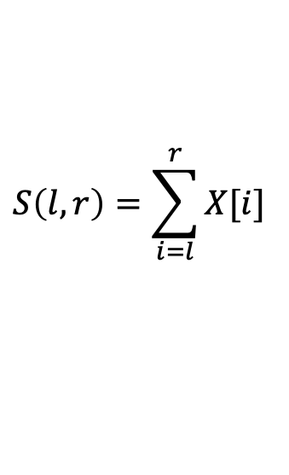
问题定义
思考：可以采用哪些算法策略？
形式化定义
最大子数组问题
Max Continuous Subarray, MCS
输入
给定一个数组𝑿[𝟏..𝒏]，对于任意一对数组下标为𝒍,𝒓(𝒍≤𝒓)的非空子数组，其和记为
$$S\left(l,r\right)=\sum_{i=l}^{r}{X[i]}$$
输出
求出𝑺(𝒍, 𝒓)的最大值，记为𝑺_{𝒎𝒂𝒙}

Slide 30
蛮力枚举
 | 1 | 2 | 3 | 4 | 5 | 6 | 7 | 8 | 9 | 10
𝑿 | -1 | -3 | 3 | 5 | -4 | 3 | 2 | -2 | 3 | 6
数组𝑿[𝟏..𝒏]，其所有的下标𝒍,𝒓(𝒍≤𝒓)组合分为以下两种情况
当𝒍 = 𝒓时，一共𝑪^{𝟏} = 𝒏种组合
𝒏
当𝒍 < 𝒓时，一共𝑪^{𝟐} 种组合
𝒏
枚举𝒏 + 𝑪^{𝟐}种下标𝒍, 𝒓组合，求出最大子数组之和
𝒏
Notes:
如果是一个未受过算法设计训练的同学来做，通常会想到蛮力枚举这种方法

Slide 31
蛮力枚举-算法实例
𝒍 = 𝟑, 𝒓 = 𝟖
计算𝑺(𝟑, 𝟖)：
𝒍 = 𝟑
𝒓 = 𝟖
 | 1 | 2 | 3 | 4 | 5 | 6 | 7 | 8 | 9 | 10
𝑿 | -1 | -3 | 3 | 5 | -4 | 3 | 2 | -2 | 3 | 6
Notes:
假定我们给出一个起始和结束下标，l和r

Slide 32
蛮力枚举-算法实例
𝒍 = 𝟑, 𝒓 = 𝟖
计算𝑺(𝟑, 𝟖)：
𝒍 = 𝟑
𝒓 = 𝟖
 | 1 | 2 | 3 | 4 | 5 | 6 | 7 | 8 | 9 | 10
𝑿 | -1 | -3 | 3 | 5 | -4 | 3 | 2 | -2 | 3 | 6
𝑺(𝟑, 𝟑) = 𝟑
Notes:
假定我们给出一个起始和结束下标，l和r

Slide 33
蛮力枚举-算法实例
𝒍 = 𝟑, 𝒓 = 𝟖
计算𝑺(𝟑, 𝟖)：
𝒍 = 𝟑
𝒓 = 𝟖
 | 1 | 2 | 3 | 4 | 5 | 6 | 7 | 8 | 9 | 10
𝑿 | -1 | -3 | 3 | 5 | -4 | 3 | 2 | -2 | 3 | 6
𝑺 𝟑, 𝟒 = 𝟑 + 𝟓 = 𝟖
Notes:
假定我们给出一个起始和结束下标，l和r

Slide 34
蛮力枚举-算法实例
𝒍 = 𝟑, 𝒓 = 𝟖
计算𝑺(𝟑, 𝟖)：
𝒍 = 𝟑
𝒓 = 𝟖
 | 1 | 2 | 3 | 4 | 5 | 6 | 7 | 8 | 9 | 10
𝑿 | -1 | -3 | 3 | 5 | -4 | 3 | 2 | -2 | 3 | 6
𝑺 𝟑, 𝟓 = 𝟑 + 𝟓 − 𝟒 = 𝟒
Notes:
假定我们给出一个起始和结束下标，l和r

Slide 35
蛮力枚举-算法实例
𝒍 = 𝟑, 𝒓 = 𝟖
计算𝑺(𝟑, 𝟖)：
𝒍 = 𝟑
𝒓 = 𝟖
 | 1 | 2 | 3 | 4 | 5 | 6 | 7 | 8 | 9 | 10
𝑿 | -1 | -3 | 3 | 5 | -4 | 3 | 2 | -2 | 3 | 6
𝑺 𝟑, 𝟔 = 𝟑 + 𝟓 − 𝟒 + 𝟑 = 𝟕
Notes:
假定我们给出一个起始和结束下标，l和r

Slide 36
蛮力枚举-算法实例
𝒍 = 𝟑, 𝒓 = 𝟖
计算𝑺(𝟑, 𝟖)：
𝒍 = 𝟑
𝒓 = 𝟖
 | 1 | 2 | 3 | 4 | 5 | 6 | 7 | 8 | 9 | 10
𝑿 | -1 | -3 | 3 | 5 | -4 | 3 | 2 | -2 | 3 | 6
𝑺 𝟑, 𝟕 = 𝟑 + 𝟓 − 𝟒 + 𝟑 + 𝟐 = 𝟗
Notes:
假定我们给出一个起始和结束下标，l和r

Slide 37
蛮力枚举-算法实例
𝒍 = 𝟑, 𝒓 = 𝟖
计算𝑺(𝟑, 𝟖)：
𝒍 = 𝟑
𝒓 = 𝟖
 | 1 | 2 | 3 | 4 | 5 | 6 | 7 | 8 | 9 | 10
𝑿 | -1 | -3 | 3 | 5 | -4 | 3 | 2 | -2 | 3 | 6
𝑺 𝟑, 𝟖 = 𝟑 + 𝟓 − 𝟒 + 𝟑 + 𝟐 − 𝟐 = 𝟕
Notes:
假定我们给出一个起始和结束下标，l和r

Slide 38
蛮力枚举-算法实例
𝒍 = 𝟑, 𝒓 = 𝟗
计算𝑺(𝟑, 𝟗)：
𝒍 = 𝟑
𝒓 = 𝟗
 | 1 | 2 | 3 | 4 | 5 | 6 | 7 | 8 | 9 | 10
𝑿 | -1 | -3 | 3 | 5 | -4 | 3 | 2 | -2 | 3 | 6
Notes:
假定我们给出一个起始和结束下标，l和r

Slide 39
蛮力枚举-算法实例
𝒍 = 𝟑, 𝒓 = 𝟗
计算𝑺(𝟑, 𝟗)：
𝒍 = 𝟑
𝒓 = 𝟗
 | 1 | 2 | 3 | 4 | 5 | 6 | 7 | 8 | 9 | 10
𝑿 | -1 | -3 | 3 | 5 | -4 | 3 | 2 | -2 | 3 | 6
同理可得：
𝑺 𝟑, 𝟗 = 𝟑 + 𝟓 − 𝟒 + 𝟑 + 𝟐 − 𝟐 + 𝟑 = 𝟏𝟎
Notes:
假定我们给出一个起始和结束下标，l和r

Slide 40
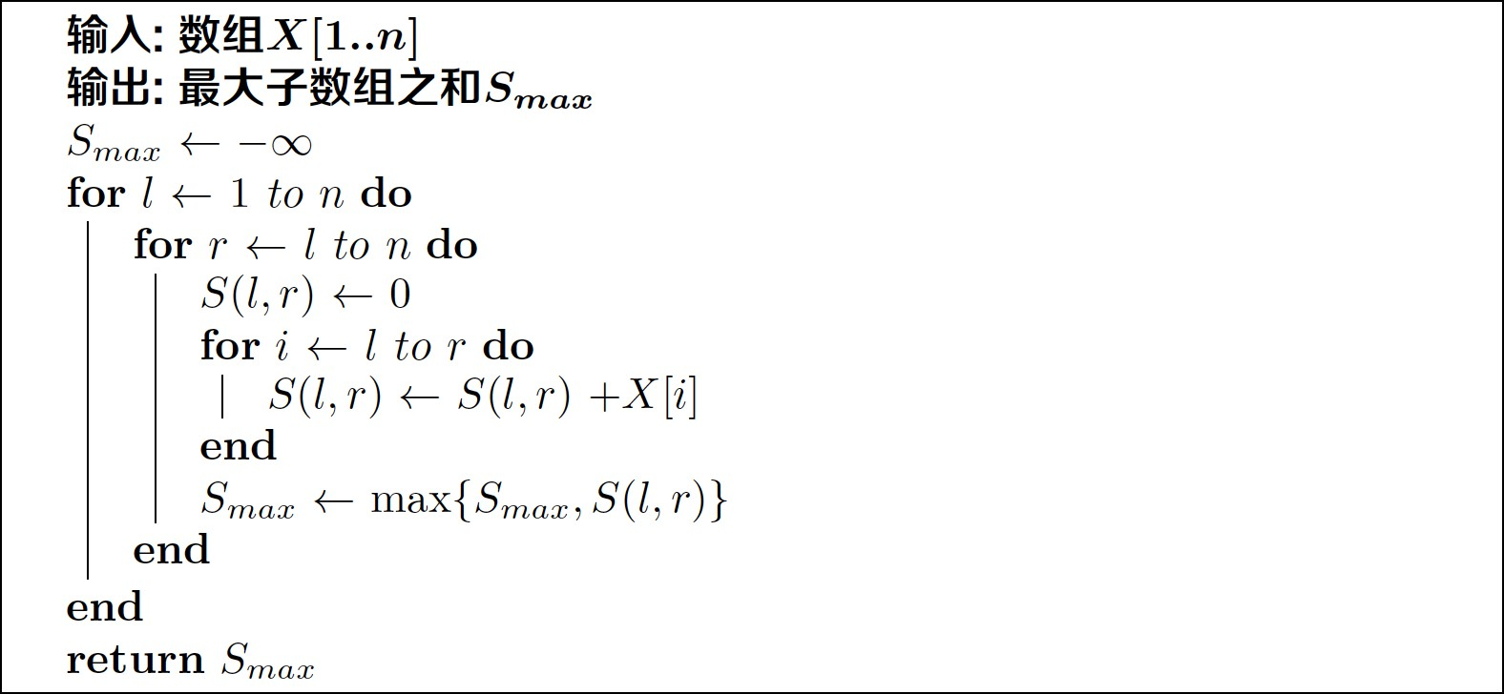
蛮力枚举-伪代码
枚举𝒏 + 𝑪^{𝟐}种可能的区间 𝒍, 𝒓 (𝒍 ≤ 𝐫)，求解最大子数组之和𝑺
𝒏
𝒎𝒂𝒙
枚举所有的起始下标𝒍
Notes:
共三层循环，首先第一层循环，枚举所有可能的起点下标，

Slide 41
蛮力枚举-伪代码
枚举𝒏 + 𝑪^{𝟐}种可能的区间 𝒍, 𝒓 (𝒍 ≤ 𝐫)，求解最大子数组之和𝑺
𝒏
𝒎𝒂𝒙
枚举所有的终止下标𝒓

Slide 42
蛮力枚举-伪代码
枚举𝒏 + 𝑪^{𝟐}种可能的区间 𝒍, 𝒓 (𝒍 ≤ 𝐫)，求解最大子数组之和𝑺
𝒏
𝒎𝒂𝒙
迭代计算𝑺(𝒍, 𝒓)并更新𝑺_{𝒎𝒂𝒙}
Notes:
然后计算S（l,r）,初始为0，然后i从l一直到r，计算出s（l,r）,然后比较当前s(l,r)如果比之前的smax值大，就更新一下smax，

Slide 43
蛮力枚举-伪代码
枚举𝒏 + 𝑪^{𝟐}种可能的区间 𝒍, 𝒓 (𝒍 ≤ 𝐫)，求解最大子数组之和𝑺
𝒎𝒂𝒙
𝒏
𝑶(𝒏) 𝑶(𝒏^{𝟐}) _{𝑶(𝒏}^{𝟑}₎
时间复杂度：𝑶(𝒏^{𝟑})
Notes:
算法虽然很容易理解，很简单，但是它的开销并不低，我们来看一下时间复杂度。

Slide 44
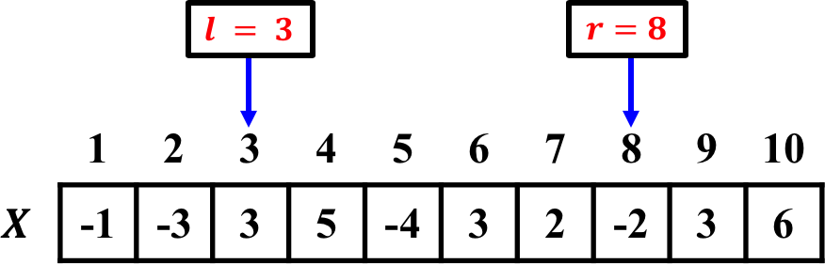
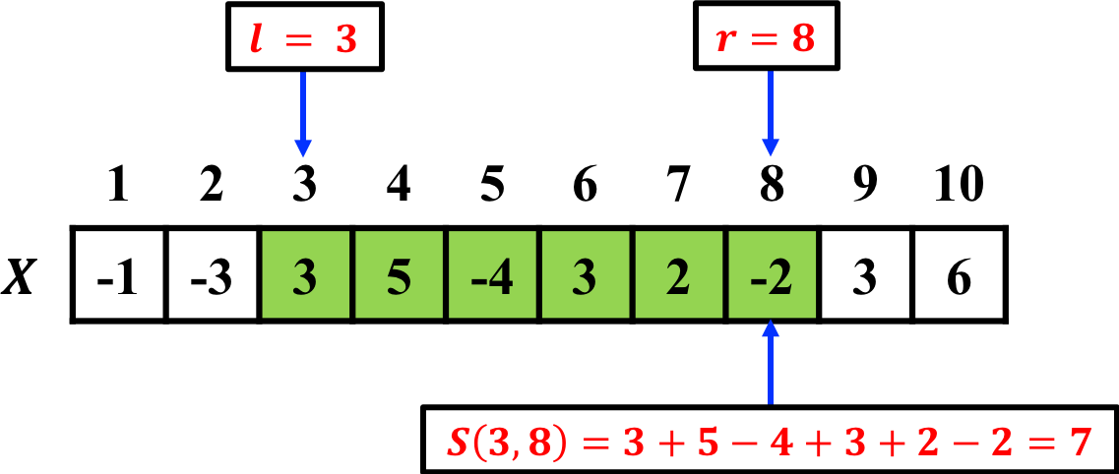
蛮力枚举-实例分析
计算𝑺(𝟑, 𝟖)循环𝟔次

Slide 45
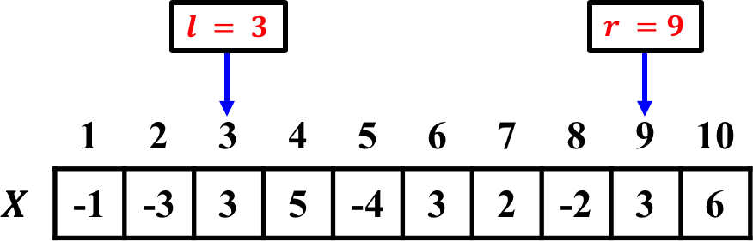
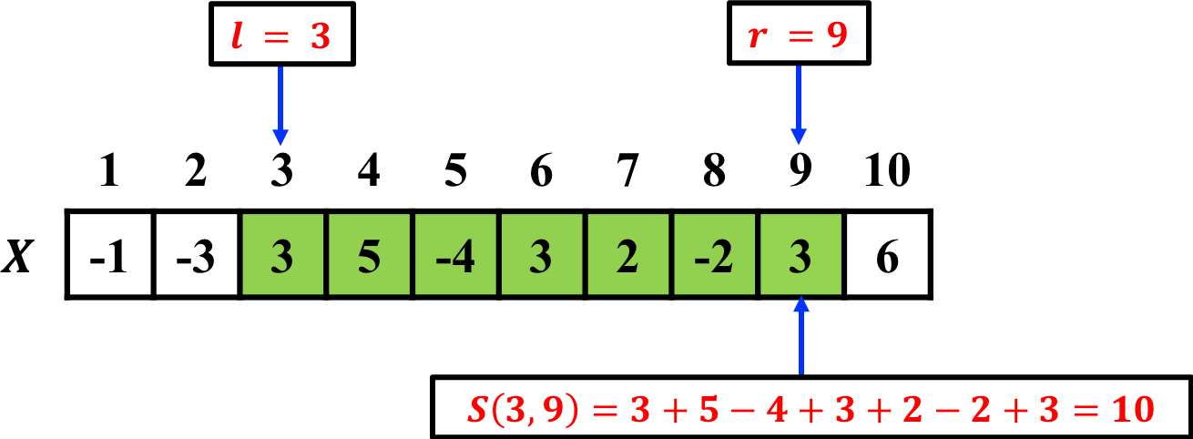
蛮力枚举-实例分析
计算𝑺(𝟑, 𝟖)循环𝟔次
如何优化提升？？
计算𝑺(𝟑, 𝟗)循环𝟕次

Slide 46
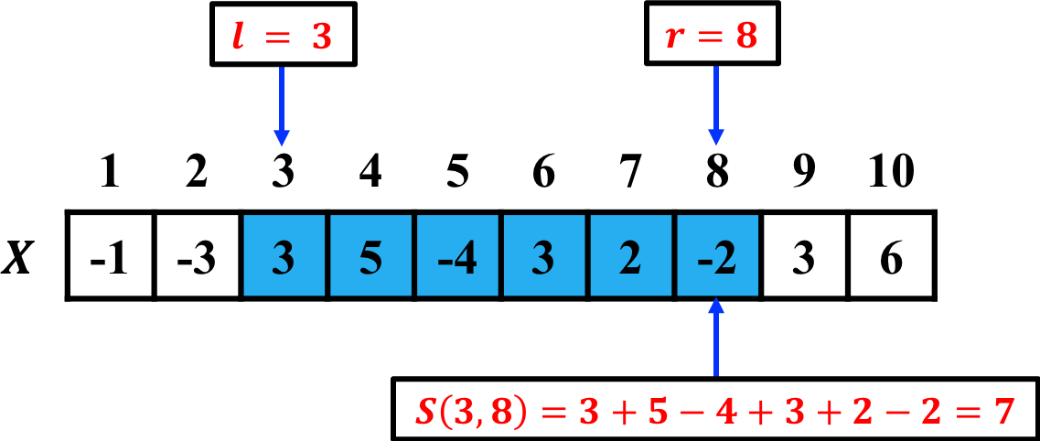
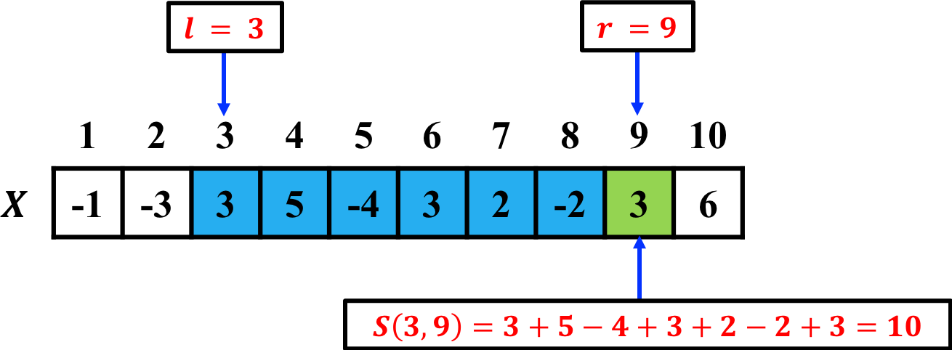
蛮力枚举-实例分析
计算𝑺(𝟑, 𝟖)循环𝟔次
计算𝑺(𝟑, 𝟗)循环𝟕次
存在重复计算
问题：如何减少重复计算？
Notes:
我们稍微观察一下，可以发现这个计算过程存在重复计算，其中有6位数在之前S(3,8)里面算过，在S(3,9)里又重复计算了，如何避免这种重复计算，可以启发我们优化枚举。

Slide 47
优化枚举：算法实例
𝒍 = 𝟑, 𝒓 = 𝟕, 𝑺 𝟑, 𝟕 = 𝟗
𝒍 = 𝟑
𝒓 = 𝟕
 | 1 | 2 | 3 | 4 | 5 | 6 | 7 | 8 | 9 | 10
𝑿 | -1 | -3 | 3 | 5 | -4 | 3 | 2 | -2 | 3 | 6
𝑺(𝟑, 𝟕) = 𝟗

Slide 48
优化枚举：算法实例
𝒍 = 𝟑, 𝒓 = 𝟖, 𝑺 𝟑, 𝟖 = ?
𝒍 = 𝟑
𝒓 = 𝟖
 | 1 | 2 | 3 | 4 | 5 | 6 | 7 | 8 | 9 | 10
𝑿 | -1 | -3 | 3 | 5 | -4 | 3 | 2 | -2 | 3 | 6
𝑺(𝟑, 𝟕) = 𝟗

Slide 49
优化枚举：算法实例
𝒍 = 𝟑, 𝒓 = 𝟖, 𝑺 𝟑, 𝟖 = 𝟕
𝒍 = 𝟑
𝒓 = 𝟖
 | 1 | 2 | 3 | 4 | 5 | 6 | 7 | 8 | 9 | 10
𝑿 | -1 | -3 | 3 | 5 | -4 | 3 | 2 | -2 | 3 | 6
𝑺(𝟑, 𝟖) = 𝑺(𝟑, 𝟕) − 𝟐 = 𝟕

Slide 50
优化枚举：算法实例
𝒍 = 𝟑, 𝒓 = 𝟖, 𝑺 𝟑, 𝟖 = 𝟕
𝒍 = 𝟑
𝒓 = 𝟖
 | 1 | 2 | 3 | 4 | 5 | 6 | 7 | 8 | 9 | 10
𝑿 | -1 | -3 | 3 | 5 | -4 | 3 | 2 | -2 | 3 | 6
𝑺(𝟑, 𝟖) = 𝟕

Slide 51
优化枚举：算法实例
𝒍 = 𝟑, 𝒓 = 𝟗, 𝑺 𝟑, 𝟗 = ?
𝒍 = 𝟑
𝒓 = 𝟗
 | 1 | 2 | 3 | 4 | 5 | 6 | 7 | 8 | 9 | 10
𝑿 | -1 | -3 | 3 | 5 | -4 | 3 | 2 | -2 | 3 | 6
𝑺(𝟑, 𝟖) = 𝟕

Slide 52
优化枚举：算法实例
𝒍 = 𝟑, 𝒓 = 𝟗, 𝑺 𝟑, 𝟗 = ?
𝒍 = 𝟑
𝒓 = 𝟗
 | 1 | 2 | 3 | 4 | 5 | 6 | 7 | 8 | 9 | 10
𝑿 | -1 | -3 | 3 | 5 | -4 | 3 | 2 | -2 | 3 | 6
𝑺 𝟑, 𝟗 = 𝑺 𝟑, 𝟖 + 𝟑 = 𝟏𝟎

Slide 53
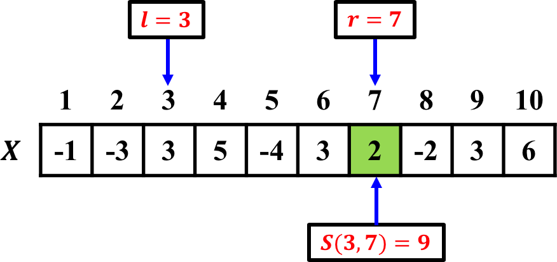
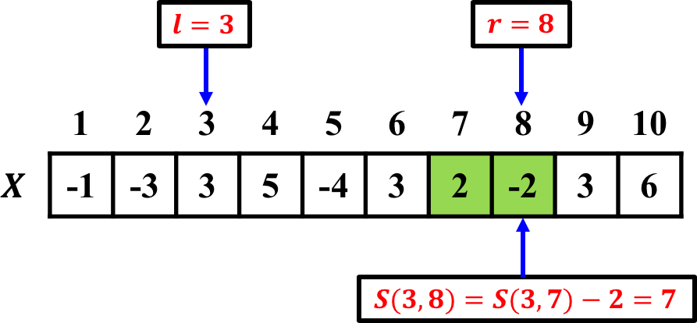
优化枚举：实例分析
计算𝑺(𝟑, 𝟖)操作𝟏次

Slide 54
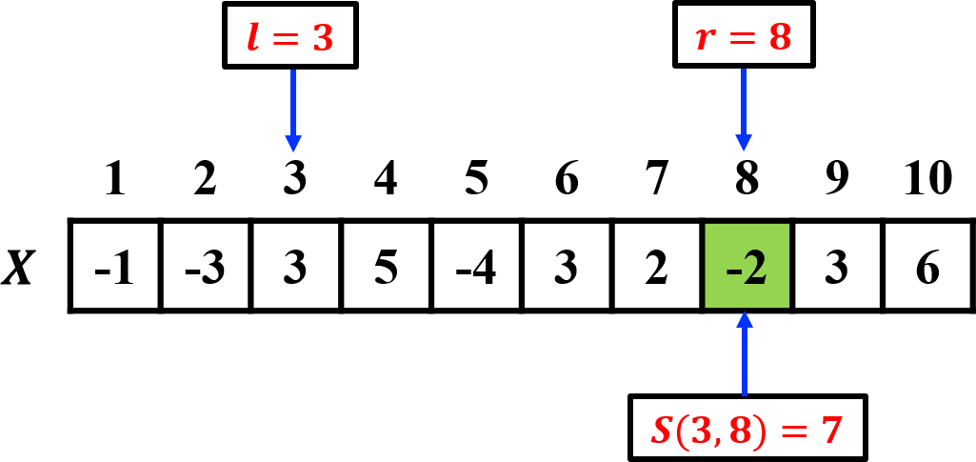
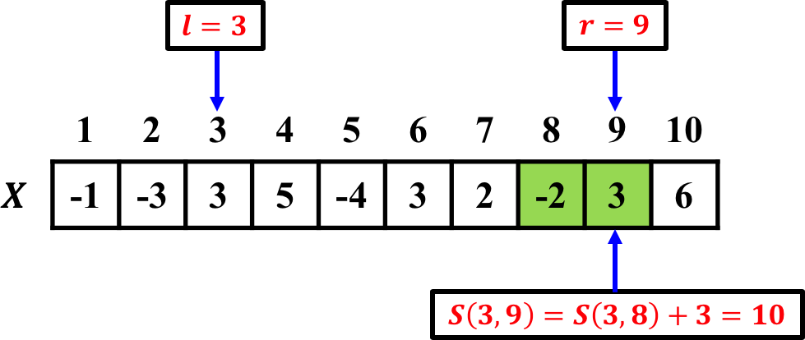
优化枚举：实例分析
重复利用之前已经计算的数据
计算𝑺(𝟑, 𝟖)操作𝟏次
计算𝑺(𝟑, 𝟗)操作𝟏次

Slide 55

优化枚举：实例分析
𝑺 𝒍, 𝒓 = σ^{𝒓}
𝑿[𝒊] = 𝑺 𝒍, 𝒓 − 𝟏 + 𝑿 𝒓
𝒊=𝒍
Notes:
善于利用已经有的数据，避免重复计算

Slide 56
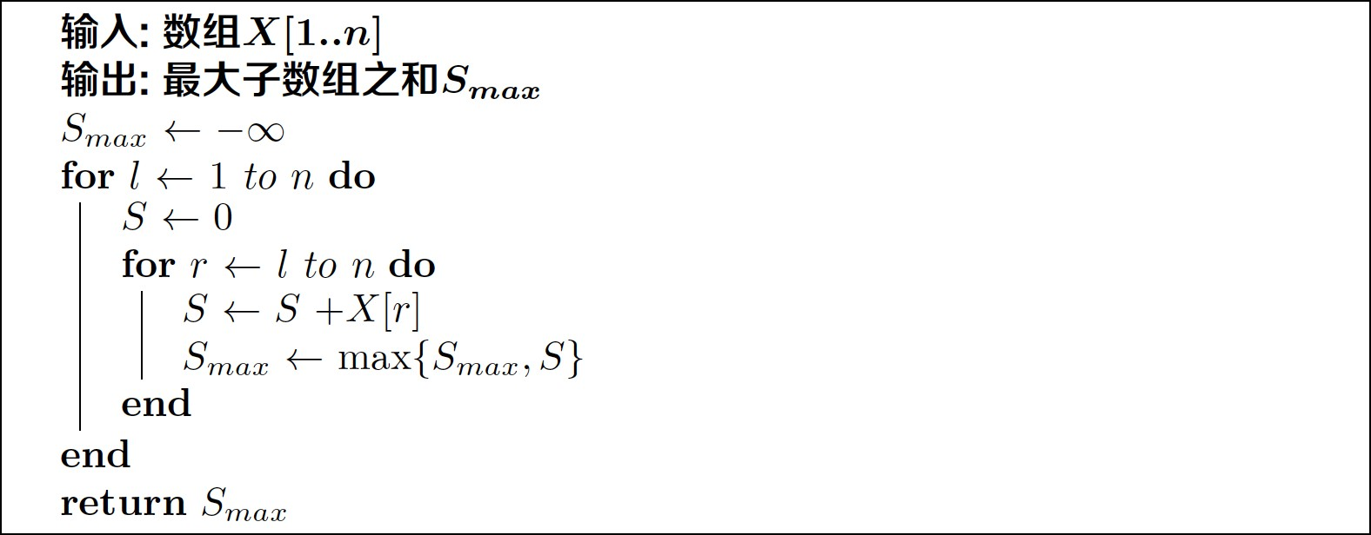
优化枚举：伪代码
_{= σ}𝒓
核心思想: 𝑺 𝒍, 𝒓
𝑿[𝒊] =
𝑺 𝒍, 𝒓 − 𝟏
+ 𝑿 𝒓
𝒊=𝒍
迭代求解S

Slide 57

优化枚举：伪代码
_{= σ}𝒓
核心思想: 𝑺 𝒍, 𝒓
𝑿[𝒊] =
𝑺 𝒍, 𝒓 − 𝟏
+ 𝑿 𝒓
𝒊=𝒍
更新$S_{max}$

Slide 58
优化枚举：伪代码
_{= σ}𝒓
核心思想: 𝑺 𝒍, 𝒓
𝑿[𝒊] =
𝑺 𝒍, 𝒓 − 𝟏
+ 𝑿 𝒓
𝒊=𝒍
能否继续优化？
𝑶(𝒏) 𝑶(𝒏^{𝟐})
时间复杂度：𝑶(𝒏^{𝟐})
Notes:
枚举算法已经优化到这个地步了，

Slide 59
算法设计与分析
---- 课程编号：BK10504150-01
开课专业班级：软件211-3
开课教师：赵浩然

Slide 60
分而治之：一般步骤
分解原问题
原问题分解成多个子问题
解决子问题
递归地求解各个子问题
将结果合并为原问题解
合并问题解

Slide 61
分而治之：一般步骤
𝑿[𝟏. . 𝒏]
-1 | -3 | 3 | 5 | -4 | 3 | 2 | -2 | 3 | 6
分解原问题
解决子问题合并问题解

Slide 62
分而治之：一般步骤
-1 | -3 | 3 | 5 | -4 | 3 | 2 | -2 | 3 | 6
𝑿[𝟏. . 𝒏]
𝒏/𝟐
𝒏/𝟐 + 𝟏
𝑿[𝟏. . 𝒏/𝟐]
-1 | -3 | 3 | 5 | -4
3 | 2 | -2 | 3 | 6
𝑿[𝒏/𝟐 + 𝟏. . 𝒏]
将数组𝑿[𝟏. . 𝒏]分为𝑿[𝟏. . 𝒏/𝟐]和𝑿 𝒏/𝟐 + 𝟏. . 𝒏
分解原问题
解决子问题合并问题解

Slide 63
分而治之：一般步骤
-1 | -3 | 3 | 5 | -4 | 3 | 2 | -2 | 3 | 6
𝑿[𝟏. . 𝒏]
𝒏/𝟐
𝒏/𝟐 + 𝟏
𝑿[𝟏. . 𝒏/𝟐]
-1 | -3 | 3 | 5 | -4
3 | 2 | -2 | 3 | 6
𝑿[𝒏/𝟐 + 𝟏. . 𝒏]
𝑺_{𝟏} = 𝟖
𝑺_{𝟐} = 𝟏𝟐
将数组𝑿[𝟏. . 𝒏]分为𝑿[𝟏. . 𝒏/𝟐]和𝑿 𝒏/𝟐 + 𝟏. . 𝒏
递归求解子问题
𝑺_{𝟏}：数组𝑿[𝟏. . 𝒏/𝟐] 的最大子数组
分解原问题
解决子问题合并问题解
𝑺_{𝟐}：数组𝑿[𝒏/𝟐 + 𝟏. . 𝒏] 的最大子数组

Slide 64
分而治之：一般步骤
𝑺_{𝟑} = 𝟏𝟔
-1 | -3 | 3 | 5 | -4 | 3 | 2 | -2 | 3 | 6
𝑿[𝟏. . 𝒏]
𝒏/𝟐
𝒏/𝟐 + 𝟏
𝑿[𝟏. . 𝒏/𝟐]
-1 | -3 | 3 | 5 | -4
3 | 2 | -2 | 3 | 6
𝑿[𝒏/𝟐 + 𝟏. . 𝒏]
𝑺_{𝟏} = 𝟖
𝑺_{𝟐} = 𝟏𝟐
将数组𝑿[𝟏. . 𝒏]分为𝑿[𝟏. . 𝒏/𝟐]和𝑿 𝒏/𝟐 + 𝟏. . 𝒏
递归求解子问题
𝑺_{𝟏}：数组𝑿[𝟏. . 𝒏/𝟐] 的最大子数组
分解原问题
解决子问题合并问题解
可递归求解
𝑺_{𝟐}：数组𝑿[𝒏/𝟐 + 𝟏. . 𝒏] 的最大子数组
合并子问题，得到𝑺_{𝒎𝒂𝒙}
𝑺_{𝟑}：跨中点的最大子数组
数组𝑿的最大子数组之和𝑺_{𝒎𝒂𝒙} = 𝒎𝒂𝒙 𝑺_{𝟏}, 𝑺_{𝟐}, 𝑺_{𝟑}
问题：如何求解𝑺_{𝟑}？

Slide 65
合并问题解：求解𝑺𝟑
𝑿[𝒎𝒊𝒅]
𝑿[𝒎𝒊𝒅 + 𝟏]
-1 | -3 | 3 | 5 | -4 | 3 | 2 | -2 | 3 | 6
𝑿[𝟏. . 𝒏]
记𝒎𝒊𝒅 = 𝒏/𝟐
𝑺_{𝟑}可分为左右两部分

Slide 66
合并问题解：求解𝑺𝟑
𝑿[𝒎𝒊𝒅]
𝑿[𝒎𝒊𝒅 + 𝟏]
-1 | -3 | 3 | 5 | -4 | 3 | 2 | -2 | 3 | 6
𝑿[𝟏. . 𝒏]
𝑳𝒆𝒇𝒕
记𝒎𝒊𝒅 = 𝒏/𝟐
𝑺_{𝟑}可分为左右两部分
𝑳𝒆𝒇𝒕：以𝑿[𝒎𝒊𝒅]为结尾的最大子数组之和

Slide 67
合并问题解：求解𝑺𝟑
𝑿[𝒎𝒊𝒅]
𝑿[𝒎𝒊𝒅 + 𝟏]
-1 | -3 | 3 | 5 | -4 | 3 | 2 | -2 | 3 | 6
𝑿[𝟏. . 𝒏]
𝑳𝒆𝒇𝒕
𝑹𝒊𝒈𝒉𝒕
记𝒎𝒊𝒅 = 𝒏/𝟐
𝑺_{𝟑}可分为左右两部分
𝑳𝒆𝒇𝒕：以𝑿[𝒎𝒊𝒅]为结尾的最大子数组之和
𝑹𝒊𝒈𝒉𝒕：以𝑿[𝒎𝒊𝒅 + 𝟏]为开头的最大子数组之和

Slide 68
合并问题解：求解𝑺𝟑
𝑿[𝒎𝒊𝒅]
𝑿[𝒎𝒊𝒅 + 𝟏]
-1 | -3 | 3 | 5 | -4 | 3 | 2 | -2 | 3 | 6
𝑿[𝟏. . 𝒏]
𝑳𝒆𝒇𝒕
𝑹𝒊𝒈𝒉𝒕
𝑺_{𝟑}
记𝒎𝒊𝒅 = 𝒏/𝟐
𝑺_{𝟑}可分为左右两部分，𝑺_{𝟑} = 𝑳𝒆𝒇𝒕 + 𝑹𝒊𝒈𝒉𝒕
𝑳𝒆𝒇𝒕：以𝑿[𝒎𝒊𝒅]为结尾的最大子数组之和
𝑹𝒊𝒈𝒉𝒕：以𝑿[𝒎𝒊𝒅 + 𝟏]为开头的最大子数组之和
分别求出𝑳𝒆𝒇𝒕和𝑹𝒊𝒈𝒉𝒕，便可求出𝑺_{𝟑}

Slide 69
合并问题解：求解𝑺𝟑
求解𝑳𝒆𝒇𝒕
𝑿[𝟏. . 𝒏]
𝑿[𝒎𝒊𝒅]
-1 | -3 | 3 | 5 | -4
𝑺𝒖𝒎 = 𝟎
𝑺_{𝒍𝒆𝒇𝒕} = −∞
记𝒎𝒊𝒅 = 𝒏/𝟐
从𝑿[𝒎𝒊𝒅]向前遍历求和，并记录最大值

Slide 70
合并问题解：求解𝑺𝟑
求解𝑳𝒆𝒇𝒕
𝑿[𝟏. . 𝒏]
𝑿[𝒎𝒊𝒅]
-1 | -3 | 3 | 5 | -4
−𝟒 > −∞
^{更新𝑺}𝒍𝒆𝒇𝒕
𝑺𝒖𝒎 = 𝟎 − 𝟒 = −𝟒
𝑺_{𝒍𝒆𝒇𝒕} = −∞
记𝒎𝒊𝒅 = 𝒏/𝟐
从𝑿[𝒎𝒊𝒅]向前遍历求和，并记录最大值

Slide 71
合并问题解：求解𝑺𝟑
求解𝑳𝒆𝒇𝒕
𝑿[𝟏. . 𝒏]
𝑿[𝒎𝒊𝒅]
-1 | -3 | 3 | 5 | -4
𝑺𝒖𝒎 = −𝟒
𝑺_{𝒍𝒆𝒇𝒕} = −𝟒
记𝒎𝒊𝒅 = 𝒏/𝟐
从𝑿[𝒎𝒊𝒅]向前遍历求和，并记录最大值

Slide 72
合并问题解：求解𝑺𝟑
求解𝑳𝒆𝒇𝒕
𝑿[𝟏. . 𝒏]
𝑿[𝒎𝒊𝒅]
-1 | -3 | 3 | 5 | -4
𝑺𝒖𝒎 = 𝟒
^{𝑺}𝒍𝒆𝒇𝒕 ^{= 𝟒}
记𝒎𝒊𝒅 = 𝒏/𝟐
从𝑿[𝒎𝒊𝒅]向前遍历求和，并记录最大值

Slide 73
合并问题解：求解𝑺𝟑
求解𝑳𝒆𝒇𝒕
𝑿[𝟏. . 𝒏]
𝑿[𝒎𝒊𝒅]
-1 | -3 | 3 | 5 | -4
𝑺𝒖𝒎 = 𝟏
^{𝑺}𝒍𝒆𝒇𝒕 ^{= 𝟒}
记𝒎𝒊𝒅 = 𝒏/𝟐
从𝑿[𝒎𝒊𝒅]向前遍历求和，并记录最大值

Slide 74
合并问题解：求解𝑺𝟑
求解𝑳𝒆𝒇𝒕
𝑿[𝟏. . 𝒏]
𝑿[𝒎𝒊𝒅]
-1 | -3 | 3 | 5 | -4
𝑺𝒖𝒎 = 𝟎
^{𝑺}𝒍𝒆𝒇𝒕 ^{= 𝟒}
记𝒎𝒊𝒅 = 𝒏/𝟐
从𝑿[𝒎𝒊𝒅]向前遍历求和，并记录最大值
以𝑿[𝒎𝒊𝒅]为结尾的最大子数组之和𝑺_{𝒍𝒆𝒇𝒕} = 𝟒

Slide 75
合并问题解：求解𝑺𝟑
求解𝑹𝒊𝒈𝒉𝒕
𝑿[𝒎𝒊𝒅 + 𝟏]
3 | 2 | -2 | 3 | 6
𝑺𝒖𝒎 = 𝟎
^{𝑺}𝒓𝒊𝒈𝒉𝒕 ^{= −∞}
记𝒎𝒊𝒅 = 𝒏/𝟐
从𝑿[𝒎𝒊𝒅 + 𝟏]向后遍历求和，并记录最大值

Slide 76
合并问题解：求解𝑺𝟑
求解𝑹𝒊𝒈𝒉𝒕
𝑿[𝒎𝒊𝒅 + 𝟏]
3 | 2 | -2 | 3 | 6
𝑺𝒖𝒎 = 𝟎 + 𝟑 = 𝟑
^{𝑺}𝒓𝒊𝒈𝒉𝒕 ^{= −∞}
𝟑 > −∞
^{更新𝑺}𝒓𝒊𝒈𝒉𝒕
记𝒎𝒊𝒅 = 𝒏/𝟐
从𝑿[𝒎𝒊𝒅 + 𝟏]向后遍历求和，并记录最大值

Slide 77
合并问题解：求解𝑺𝟑
求解𝑹𝒊𝒈𝒉𝒕
𝑿[𝒎𝒊𝒅 + 𝟏]
3 | 2 | -2 | 3 | 6
𝑺𝒖𝒎 = 𝟑
^{𝑺}𝒓𝒊𝒈𝒉𝒕 ^{= 𝟑}
记𝒎𝒊𝒅 = 𝒏/𝟐
从𝑿[𝒎𝒊𝒅 + 𝟏]向后遍历求和，并记录最大值

Slide 78
合并问题解：求解𝑺𝟑
求解𝑹𝒊𝒈𝒉𝒕
𝑿[𝒎𝒊𝒅 + 𝟏]
3 | 2 | -2 | 3 | 6
𝑺𝒖𝒎 = 𝟓
^{𝑺}𝒓𝒊𝒈𝒉𝒕 ^{= 𝟓}
记𝒎𝒊𝒅 = 𝒏/𝟐
从𝑿[𝒎𝒊𝒅 + 𝟏]向后遍历求和，并记录最大值

Slide 79
合并问题解：求解𝑺𝟑
求解𝑹𝒊𝒈𝒉𝒕
𝑿[𝒎𝒊𝒅 + 𝟏]
3 | 2 | -2 | 3 | 6
𝑺𝒖𝒎 = 𝟑
^{𝑺}𝒓𝒊𝒈𝒉𝒕 ^{= 𝟓}
记𝒎𝒊𝒅 = 𝒏/𝟐
从𝑿[𝒎𝒊𝒅 + 𝟏]向后遍历求和，并记录最大值

Slide 80
合并问题解：求解𝑺𝟑
求解𝑹𝒊𝒈𝒉𝒕
𝑿[𝒎𝒊𝒅 + 𝟏]
3 | 2 | -2 | 3 | 6
𝑺𝒖𝒎 = 𝟔
^{𝑺}𝒓𝒊𝒈𝒉𝒕 ^{= 𝟔}
记𝒎𝒊𝒅 = 𝒏/𝟐
从𝑿[𝒎𝒊𝒅 + 𝟏]向后遍历求和，并记录最大值

Slide 81
合并问题解：求解𝑺𝟑
求解𝑹𝒊𝒈𝒉𝒕
𝑿[𝒎𝒊𝒅 + 𝟏]
3 | 2 | -2 | 3 | 6
𝑺𝒖𝒎 = 𝟏𝟐
^{𝑺}𝒓𝒊𝒈𝒉𝒕 ^{= 𝟏𝟐}
记𝒎𝒊𝒅 = 𝒏/𝟐
从𝑿[𝒎𝒊𝒅 + 𝟏]向后遍历求和，并记录最大值
以𝑿[𝒎𝒊𝒅 + 𝟏]为开头的最大子数组之和𝑺_{𝒓𝒊𝒈𝒉𝒕} = 𝟏𝟐

Slide 82
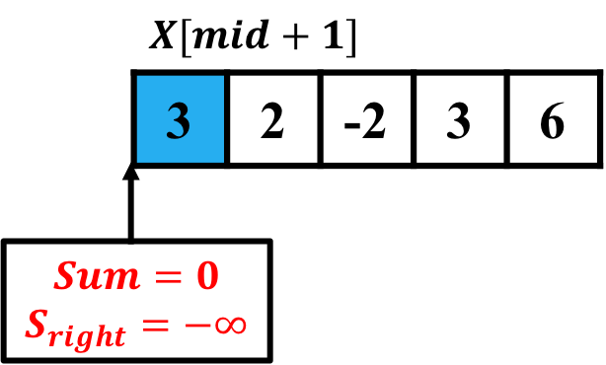
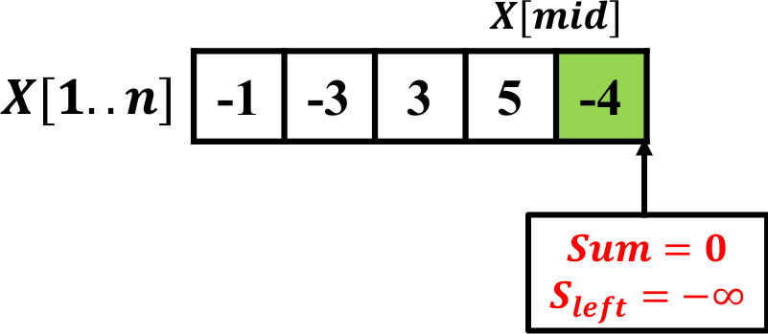
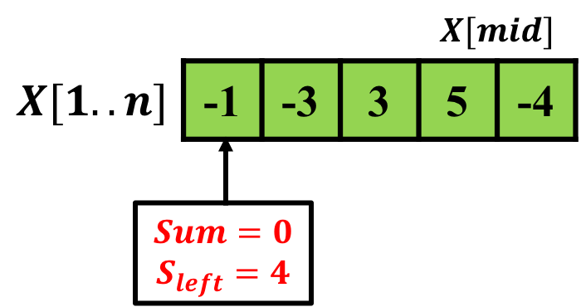
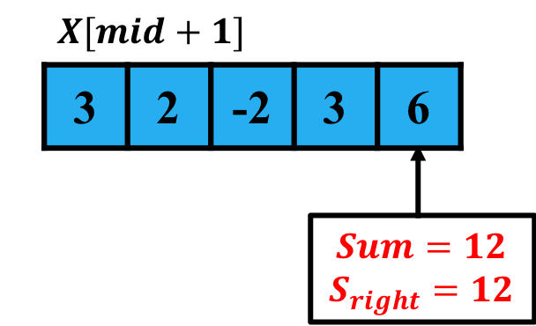
求解𝑺𝟑：时间复杂度
求解𝑳𝒆𝒇𝒕时间复杂度： 𝑶(𝒎𝒊𝒅)
求解𝑹𝒊𝒈𝒉𝒕时间复杂度： 𝑶(𝒏 − 𝒎𝒊𝒅)
求解𝑺_{𝟑}时间复杂度：𝑶(𝒏)

Slide 83
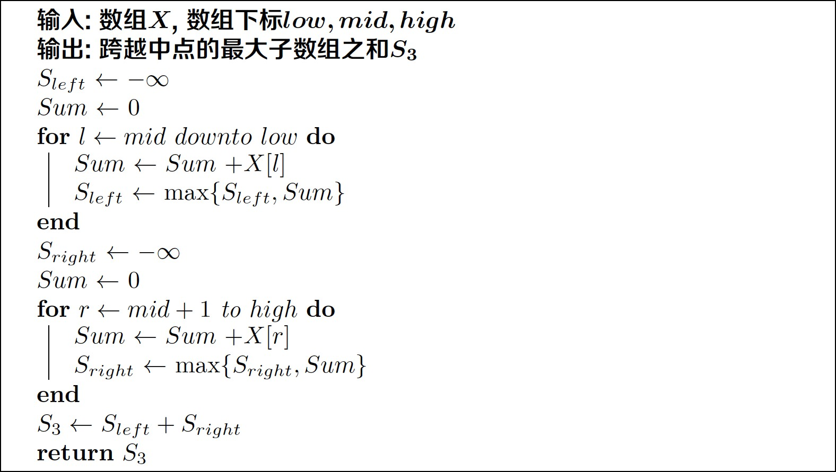
求解𝑺𝟑：伪代码
CrossingSubArray(𝑿, 𝒍𝒐𝒘, 𝒎𝒊𝒅, 𝒉𝒊𝒈𝒉)
求解𝑳𝒆𝒇𝒕

Slide 84
求解𝑺𝟑：伪代码
CrossingSubArray(𝑿, 𝒍𝒐𝒘, 𝒎𝒊𝒅, 𝒉𝒊𝒈𝒉)
求解𝑹𝒊𝒈𝒉𝒕

Slide 85
求解𝑺𝟑：伪代码
CrossingSubArray(𝑿, 𝒍𝒐𝒘, 𝒎𝒊𝒅, 𝒉𝒊𝒈𝒉)
𝑶(𝒎𝒊𝒅)
𝑶(𝒏 − 𝒎𝒊𝒅)
时间复杂度：𝑶(𝒏)

Slide 86
算法实例
1 | -2 | 4 | 5 | -2 | 8 | 3 | -2 | 6 | 3 | 7 | -1

Slide 87
算法实例
1 | -2 | 4 | 5 | -2 | 8 | 3 | -2 | 6 | 3 | 7 | -1
1 | -2 | 4 | 5 | -2 | 8
3 | -2 | 6 | 3 | 7 | -1

Slide 88
算法实例
1 | -2 | 4 | 5 | -2 | 8 | 3 | -2 | 6 | 3 | 7 | -1
1 | -2 | 4 | 5 | -2 | 8
3 | -2 | 6 | 3 | 7 | -1

Slide 89
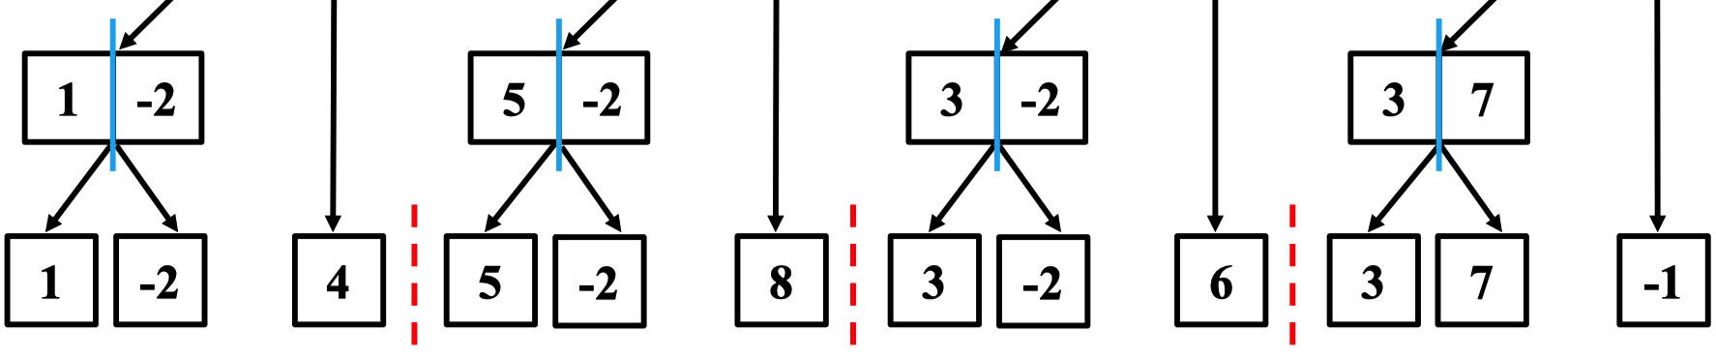
算法实例
1 | -2 | 4 | 5 | -2 | 8 | 3 | -2 | 6 | 3 | 7 | -1
1 | -2 | 4 | 5 | -2 | 8 | 3 | -2 | 6 | 3 | 7 | -1
1
-2
4 5 -2 8
3 -2 6 3
7
-1
1 | -2 | 4
5 | -2 | 8
3 | -2 | 6
3 | 7 | -1

Slide 90
算法实例
1
-2
4
5
-2
8
3
-2
6
3
7
-1
𝑺_{𝟏} = 𝟏
𝑺_{𝟐} = −𝟐
{𝟏, −𝟐}
𝑺_{𝟑} = −𝟏

Slide 91
算法实例
1
-2
4
5
-2
8
3
-2
6
3
7
-1
𝑺_{𝟏} = 𝟏 𝑺_{𝟐} = −𝟐
{𝟏, −𝟐}
𝑺_{𝟑} = −𝟏

Slide 92
算法实例
1
-2
4
5
-2
8
3
-2
6
3
7
-1
𝑺_{𝟏} = 𝟏 𝑺_{𝟐} = −𝟐
{𝟏}
𝑺_{𝒎𝒂𝒙} = 𝟏

Slide 93
算法实例
1
-2
4
5
-2
8
3
-2
6
3
7
-1
𝑺_{𝟏} = 𝟏 𝑺_{𝟐} = −𝟐
{𝟏}
𝑺_{𝒎𝒂𝒙} = 𝟏
𝑺_{𝟏} = 𝟏
𝑺_{𝟐} = 𝟒

Slide 94
算法实例
1
-2
4
5
-2
8
3
-2
6
3
7
-1
𝑺_{𝟏} = 𝟏 𝑺_{𝟐} = −𝟐
{𝟏}
𝑺_{𝒎𝒂𝒙} = 𝟏
𝑺_{𝟏} = 𝟏 𝑺_{𝟐} = 𝟒
{𝟏, −𝟐, 𝟒}
𝑺_{𝟑} = 𝟑

Slide 95
算法实例
1
-2
4
5
-2
8
3
-2
6
3
7
-1
𝑺_{𝟏} = 𝟏 𝑺_{𝟐} = −𝟐
{𝟏}
𝑺_{𝒎𝒂𝒙} = 𝟏
𝑺_{𝟏} = 𝟏 𝑺_{𝟐} = 𝟒
{𝟏, −𝟐, 𝟒}
𝑺_{𝟑} = 𝟑

Slide 96
算法实例
1
-2
4
5
-2
8
3
-2
6
3
7
-1
𝑺_{𝟏} = 𝟏 𝑺_{𝟐} = −𝟐
{𝟏}
𝑺_{𝒎𝒂𝒙} = 𝟏
𝑺_{𝟏} = 𝟏 𝑺_{𝟐} = 𝟒
{𝟒}
𝑺_{𝒎𝒂𝒙} = 𝟒

Slide 97
算法实例
1
-2
4
5
-2
8
3
-2
6
3
7
-1
𝑺_{𝟏} = 𝟏 𝑺_{𝟐} = −𝟐
𝑺_{𝟏} = 𝟓
𝑺_{𝟐} = −𝟐
{𝟏}
𝑺_{𝒎𝒂𝒙} = 𝟏
𝑺_{𝟏} = 𝟏 𝑺_{𝟐} = 𝟒
{𝟒}
𝑺_{𝒎𝒂𝒙} = 𝟒

Slide 98
算法实例
1
-2
4
5
-2
8
3
-2
6
3
7
-1
𝑺_{𝟏} = 𝟏 𝑺_{𝟐} = −𝟐
𝑺_{𝟏} = 𝟓 𝑺_{𝟐} = −𝟐
{𝟏}
𝑺_{𝒎𝒂𝒙} = 𝟏
{𝟓, −𝟐}
𝑺_{𝟑} = 𝟑
𝑺_{𝟏} = 𝟏 𝑺_{𝟐} = 𝟒
{𝟒}
𝑺_{𝒎𝒂𝒙} = 𝟒

Slide 99
算法实例
1
-2
4
5
-2
8
3
-2
6
3
7
-1
𝑺_{𝟏} = 𝟏 𝑺_{𝟐} = −𝟐
𝑺_{𝟏} = 𝟓 𝑺_{𝟐} = −𝟐
{𝟏}
𝑺_{𝒎𝒂𝒙} = 𝟏
{𝟓, −𝟐}
𝑺_{𝟑} = 𝟑
𝑺_{𝟏} = 𝟏 𝑺_{𝟐} = 𝟒
{𝟒}
𝑺_{𝒎𝒂𝒙} = 𝟒

Slide 100
算法实例
1
-2
4
5
-2
8
3
-2
6
3
7
-1
𝑺_{𝟏} = 𝟏 𝑺_{𝟐} = −𝟐
𝑺_{𝟏} = 𝟓 𝑺_{𝟐} = −𝟐
{𝟏}
𝑺_{𝒎𝒂𝒙} = 𝟏
{𝟓}
𝑺_{𝒎𝒂𝒙} = 𝟓
𝑺_{𝟏} = 𝟏 𝑺_{𝟐} = 𝟒
{𝟒}
𝑺_{𝒎𝒂𝒙} = 𝟒

Slide 101
算法实例
1
-2
4
5
-2
8
3
-2
6
3
7
-1
𝑺_{𝟏} = 𝟏 𝑺_{𝟐} = −𝟐
𝑺_{𝟏} = 𝟓 𝑺_{𝟐} = −𝟐
{𝟏}
𝑺_{𝒎𝒂𝒙} = 𝟏
{𝟓}
𝑺_{𝒎𝒂𝒙} = 𝟓
𝑺_{𝟏} = 𝟏 𝑺_{𝟐} = 𝟒
𝑺_{𝟏} = 𝟓
𝑺_{𝟐} = 𝟖
{𝟒}
𝑺_{𝒎𝒂𝒙} = 𝟒

Slide 102
算法实例
1
-2
4
5
-2
8
3
-2
6
3
7
-1
𝑺_{𝟏} = 𝟏 𝑺_{𝟐} = −𝟐
𝑺_{𝟏} = 𝟓 𝑺_{𝟐} = −𝟐
{𝟏}
𝑺_{𝒎𝒂𝒙} = 𝟏
{𝟓}
𝑺_{𝒎𝒂𝒙} = 𝟓
𝑺_{𝟏} = 𝟏 𝑺_{𝟐} = 𝟒
𝑺_{𝟏} = 𝟓 𝑺_{𝟐} = 𝟖
{𝟒}
𝑺_{𝒎𝒂𝒙} = 𝟒
{𝟓, −𝟐, 𝟖}
𝑺_{𝟑} = 𝟏𝟏

Slide 103
算法实例
1
-2
4
5
-2
8
3
-2
6
3
7
-1
𝑺_{𝟏} = 𝟏 𝑺_{𝟐} = −𝟐
𝑺_{𝟏} = 𝟓 𝑺_{𝟐} = −𝟐
{𝟏}
𝑺_{𝒎𝒂𝒙} = 𝟏
{𝟓}
𝑺_{𝒎𝒂𝒙} = 𝟓
𝑺_{𝟏} = 𝟏 𝑺_{𝟐} = 𝟒
𝑺_{𝟏} = 𝟓 𝑺_{𝟐} = 𝟖
{𝟒}
𝑺_{𝒎𝒂𝒙} = 𝟒
{𝟓, −𝟐, 𝟖}
𝑺_{𝟑} = 𝟏𝟏

Slide 104
算法实例
1
-2
4
5
-2
8
3
-2
6
3
7
-1
𝑺_{𝟏} = 𝟏 𝑺_{𝟐} = −𝟐
𝑺_{𝟏} = 𝟓 𝑺_{𝟐} = −𝟐
{𝟏}
𝑺_{𝒎𝒂𝒙} = 𝟏
{𝟓}
𝑺_{𝒎𝒂𝒙} = 𝟓
𝑺_{𝟏} = 𝟏 𝑺_{𝟐} = 𝟒
𝑺_{𝟏} = 𝟓 𝑺_{𝟐} = 𝟖
{𝟒}
𝑺_{𝒎𝒂𝒙} = 𝟒
{𝟓, −𝟐, 𝟖}
𝑺_{𝒎𝒂𝒙} = 𝟏𝟏
𝑺_{𝟏} = 𝟒
𝑺_{𝟐} = 𝟏𝟏

Slide 105
算法实例
1
-2
4
5
-2
8
3
-2
6
3
7
-1
𝑺_{𝟏} = 𝟏 𝑺_{𝟐} = −𝟐
𝑺_{𝟏} = 𝟓 𝑺_{𝟐} = −𝟐
{𝟏}
𝑺_{𝒎𝒂𝒙} = 𝟏
{𝟓}
𝑺_{𝒎𝒂𝒙} = 𝟓
𝑺_{𝟏} = 𝟏 𝑺_{𝟐} = 𝟒
𝑺_{𝟏} = 𝟓 𝑺_{𝟐} = 𝟖
{𝟒}
𝑺_{𝒎𝒂𝒙} = 𝟒
{𝟓, −𝟐, 𝟖}
𝑺_{𝒎𝒂𝒙} = 𝟏𝟏
𝑺_{𝟏} = 𝟒 𝑺_{𝟐} = 𝟏𝟏
{𝟒, 𝟓, −𝟐, 𝟖}
𝑺_{𝟑} = 𝟏𝟓

Slide 106
算法实例
1
-2
4
5
-2
8
3
-2
6
3
7
-1
𝑺_{𝟏} = 𝟏 𝑺_{𝟐} = −𝟐
𝑺_{𝟏} = 𝟓 𝑺_{𝟐} = −𝟐
{𝟏}
𝑺_{𝒎𝒂𝒙} = 𝟏
{𝟓}
𝑺_{𝒎𝒂𝒙} = 𝟓
𝑺_{𝟏} = 𝟏 𝑺_{𝟐} = 𝟒
𝑺_{𝟏} = 𝟓 𝑺_{𝟐} = 𝟖
{𝟒}
𝑺_{𝒎𝒂𝒙} = 𝟒
{𝟓, −𝟐, 𝟖}
𝑺_{𝒎𝒂𝒙} = 𝟏𝟏
𝑺_{𝟏} = 𝟒 𝑺_{𝟐} = 𝟏𝟏
{𝟒, 𝟓, −𝟐, 𝟖}
𝑺_{𝟑} = 𝟏𝟓

Slide 107
算法实例
1
-2
4
5
-2
8
3
-2
6
3
7
-1
𝑺_{𝟏} = 𝟏 𝑺_{𝟐} = −𝟐
𝑺_{𝟏} = 𝟓 𝑺_{𝟐} = −𝟐
{𝟏}
𝑺_{𝒎𝒂𝒙} = 𝟏
{𝟓}
𝑺_{𝒎𝒂𝒙} = 𝟓
𝑺_{𝟏} = 𝟏 𝑺_{𝟐} = 𝟒
𝑺_{𝟏} = 𝟓 𝑺_{𝟐} = 𝟖
{𝟒}
𝑺_{𝒎𝒂𝒙} = 𝟒
{𝟓, −𝟐, 𝟖}
𝑺_{𝒎𝒂𝒙} = 𝟏𝟏
𝑺_{𝟏} = 𝟒 𝑺_{𝟐} = 𝟏𝟏
{𝟒, 𝟓, −𝟐, 𝟖}
𝑺_{𝒎𝒂𝒙} = 𝟏𝟓

Slide 108
算法实例
1
-2
4
5
-2
8
3
-2
6
3
7
-1
𝑺_{𝟏} = 𝟏 𝑺_{𝟐} = −𝟐
𝑺_{𝟏} = 𝟓 𝑺_{𝟐} = −𝟐
𝑺_{𝟏} = 𝟑
𝑺_{𝟐} = −𝟐
{𝟏}
𝑺_{𝒎𝒂𝒙} = 𝟏
{𝟓}
𝑺_{𝒎𝒂𝒙} = 𝟓
𝑺_{𝟏} = 𝟏 𝑺_{𝟐} = 𝟒
𝑺_{𝟏} = 𝟓 𝑺_{𝟐} = 𝟖
{𝟒}
𝑺_{𝒎𝒂𝒙} = 𝟒
{𝟓, −𝟐, 𝟖}
𝑺_{𝒎𝒂𝒙} = 𝟏𝟏
𝑺_{𝟏} = 𝟒 𝑺_{𝟐} = 𝟏𝟏
{𝟒, 𝟓, −𝟐, 𝟖}
𝑺_{𝒎𝒂𝒙} = 𝟏𝟓

Slide 109
算法实例
1
-2
4
5
-2
8
3
-2
6
3
7
-1
𝑺_{𝟏} = 𝟏 𝑺_{𝟐} = −𝟐
𝑺_{𝟏} = 𝟓 𝑺_{𝟐} = −𝟐
𝑺_{𝟏} = 𝟑 𝑺_{𝟐} = −𝟐
𝑺_{𝟏} = 𝟑 𝑺_{𝟐} = 𝟕
{𝟑, 𝟕}
𝑺_{𝒎𝒂𝒙} = 𝟏𝟎
𝑺_{𝟏} = 𝟏𝟎 𝑺_{𝟐} = −𝟏
{𝟏}
𝑺_{𝒎𝒂𝒙} = 𝟏
{𝟓}
𝑺_{𝒎𝒂𝒙} = 𝟓
{𝟑}
𝑺_{𝒎𝒂𝒙} = 𝟑
𝑺_{𝟏} = 𝟏 𝑺_{𝟐} = 𝟒
𝑺_{𝟏} = 𝟓 𝑺_{𝟐} = 𝟖
𝑺_{𝟏} = 𝟑 𝑺_{𝟐} = 𝟔
{𝟒}
𝑺_{𝒎𝒂𝒙} = 𝟒
{𝟓, −𝟐, 𝟖}
𝑺_{𝒎𝒂𝒙} = 𝟏𝟏
{𝟑, −𝟐, 𝟔}
𝑺_{𝒎𝒂𝒙} = 𝟕
{𝟑, 𝟕}
𝑺_{𝒎𝒂𝒙} = 𝟏𝟎
𝑺_{𝟏} = 𝟒 𝑺_{𝟐} = 𝟏𝟏
𝑺_{𝟏} = 𝟕 𝑺_{𝟐} = 𝟏𝟎
{𝟒, 𝟓, −𝟐, 𝟖}
𝑺_{𝒎𝒂𝒙} = 𝟏𝟓
{𝟑, −𝟐, 𝟔, 𝟑, 𝟕}
𝑺_{𝒎𝒂𝒙} = 𝟏𝟕

Slide 110
算法实例
1
-2
4
5
-2
8
3
-2
6
3
7
-1
𝑺_{𝟏} = 𝟏 𝑺_{𝟐} = −𝟐
𝑺_{𝟏} = 𝟓 𝑺_{𝟐} = −𝟐
𝑺_{𝟏} = 𝟑 𝑺_{𝟐} = −𝟐
𝑺_{𝟏} = 𝟑 𝑺_{𝟐} = 𝟕
{𝟑, 𝟕}
𝑺_{𝒎𝒂𝒙} = 𝟏𝟎
𝑺_{𝟏} = 𝟏𝟎 𝑺_{𝟐} = −𝟏
{𝟏}
𝑺_{𝒎𝒂𝒙} = 𝟏
{𝟓}
𝑺_{𝒎𝒂𝒙} = 𝟓
{𝟑}
𝑺_{𝒎𝒂𝒙} = 𝟑
𝑺_{𝟏} = 𝟏 𝑺_{𝟐} = 𝟒
𝑺_{𝟏} = 𝟓 𝑺_{𝟐} = 𝟖
𝑺_{𝟏} = 𝟑 𝑺_{𝟐} = 𝟔
{𝟒}
𝑺_{𝒎𝒂𝒙} = 𝟒
{𝟓, −𝟐, 𝟖}
𝑺_{𝒎𝒂𝒙} = 𝟏𝟏
{𝟑, −𝟐, 𝟔}
𝑺_{𝒎𝒂𝒙} = 𝟕
{𝟑, 𝟕}
𝑺_{𝒎𝒂𝒙} = 𝟏𝟎
𝑺_{𝟏} = 𝟒 𝑺_{𝟐} = 𝟏𝟏
𝑺_{𝟏} = 𝟕 𝑺_{𝟐} = 𝟏𝟎
{𝟒, 𝟓, −𝟐, 𝟖}
𝑺_{𝒎𝒂𝒙} = 𝟏𝟓
{𝟑, −𝟐, 𝟔, 𝟑, 𝟕}
𝑺_{𝒎𝒂𝒙} = 𝟏𝟕
𝑺 = 𝟏𝟓
𝑺_{𝟐} = 𝟏𝟕
𝟏
{𝟒, 𝟓, −𝟐, 𝟖, 𝟑, −𝟐, 𝟔, 𝟑, 𝟕}
𝑺_{𝟑} = 𝟑𝟐

Slide 111
算法实例
1
-2
4
5
-2
8
3
-2
6
3
7
-1
𝑺_{𝟏} = 𝟏 𝑺_{𝟐} = −𝟐
𝑺_{𝟏} = 𝟓 𝑺_{𝟐} = −𝟐
𝑺_{𝟏} = 𝟑 𝑺_{𝟐} = −𝟐
𝑺_{𝟏} = 𝟑 𝑺_{𝟐} = 𝟕
{𝟑, 𝟕}
𝑺_{𝒎𝒂𝒙} = 𝟏𝟎
𝑺_{𝟏} = 𝟏𝟎 𝑺_{𝟐} = −𝟏
{𝟏}
𝑺_{𝒎𝒂𝒙} = 𝟏
{𝟓}
𝑺_{𝒎𝒂𝒙} = 𝟓
{𝟑}
𝑺_{𝒎𝒂𝒙} = 𝟑
𝑺_{𝟏} = 𝟏 𝑺_{𝟐} = 𝟒
𝑺_{𝟏} = 𝟓 𝑺_{𝟐} = 𝟖
𝑺_{𝟏} = 𝟑 𝑺_{𝟐} = 𝟔
{𝟒}
𝑺_{𝒎𝒂𝒙} = 𝟒
{𝟓, −𝟐, 𝟖}
𝑺_{𝒎𝒂𝒙} = 𝟏𝟏
{𝟑, −𝟐, 𝟔}
𝑺_{𝒎𝒂𝒙} = 𝟕
{𝟑, 𝟕}
𝑺_{𝒎𝒂𝒙} = 𝟏𝟎
𝑺_{𝟏} = 𝟒 𝑺_{𝟐} = 𝟏𝟏
𝑺_{𝟏} = 𝟕 𝑺_{𝟐} = 𝟏𝟎
{𝟒, 𝟓, −𝟐, 𝟖}
𝑺_{𝒎𝒂𝒙} = 𝟏𝟓
{𝟑, −𝟐, 𝟔, 𝟑, 𝟕}
𝑺_{𝒎𝒂𝒙} = 𝟏𝟕
𝑺 = 𝟏𝟓
𝑺_{𝟐} = 𝟏𝟕
𝟏
{𝟒, 𝟓, −𝟐, 𝟖, 𝟑, −𝟐, 𝟔, 𝟑, 𝟕}
𝑺_{𝒎𝒂𝒙} = 𝟑𝟐

Slide 112
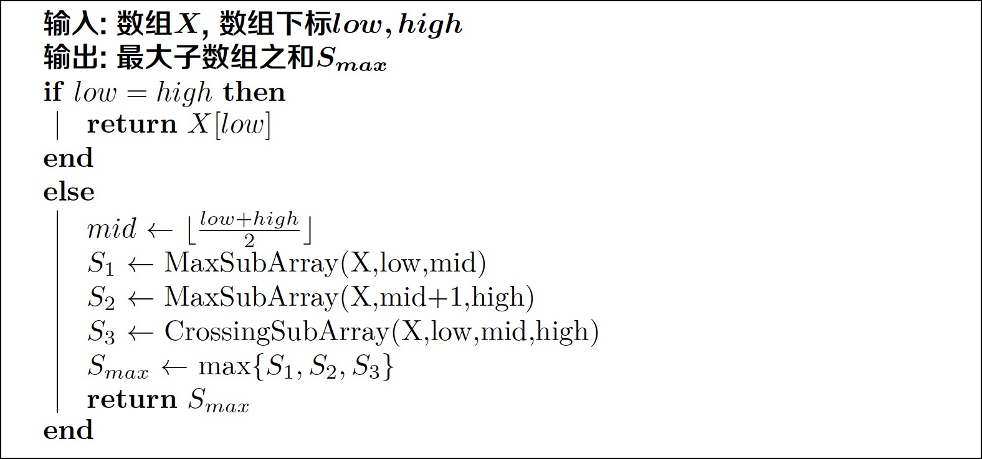
MaxSubArray(𝑿, 𝒍𝒐𝒘, 𝒉𝒊𝒈𝒉)
伪代码
初始调用：MaxSubArray(𝑿, 𝟏, 𝒏)

Slide 113
时间复杂度分析
输入规模为：𝒏
𝟏,
𝒏 = 𝟏
𝒏 > 𝟏
𝑻(𝒏) = _{𝟐⋅ 𝑻 𝒏/𝟐}
+ 𝑶 𝒏 ,
𝟐 ⋅ 𝑻 𝒏/𝟐
𝑶(𝒏)

Slide 114
时间复杂度分析
递归树法：用树的形式表示抽象递归
𝟏,
𝒏 = 𝟏
𝒏 > 𝟏
𝑻(𝒏) = _{𝟐⋅ 𝑻 𝒏/𝟐}
+ 𝑶 𝒏 ,
𝑶 𝒏
每个结点代表解决一个子问题的代价
𝑻(𝒏)
𝑻(𝒏/𝟐)
𝑻(𝒏/𝟐)

Slide 115
时间复杂度分析
递归树法：用树的形式表示抽象递归
𝟏,
𝒏 = 𝟏
𝒏 > 𝟏
𝑻(𝒏) = _{𝟐⋅ 𝑻 𝒏/𝟐}
+ 𝑶 𝒏 ,
𝑶 𝒏
𝑶 𝒏/𝟐
𝑶 𝒏/𝟐
根据递归式向下分解
𝑻(𝒏/𝟒)
𝑻(𝒏/𝟒)
𝑻(𝒏/𝟒)
𝑻(𝒏/𝟒)
递归终点为叶子结点

Slide 116
时间复杂度分析
递归树法：用树的形式表示抽象递归
𝟏,
𝒏 = 𝟏
𝒏 > 𝟏
𝑻(𝒏) = _{𝟐⋅ 𝑻 𝒏/𝟐}
+ 𝑶 𝒏 ,
分析每层代价
为便于分析，假设𝒏是𝟐的幂
𝑶 𝒏
𝒏
递归树层数： 𝐥𝐨𝐠 𝒏 + 𝟏
𝑶 𝒏/𝟐
𝑶 𝒏/𝟐
𝒏
递归树深度
𝐥𝐨𝐠 𝒏
𝑻(𝒏/𝟒)
𝑻(𝒏/𝟒)
𝑻(𝒏/𝟒)
𝑻(𝒏/𝟒)
𝒏
𝒏
由于树的深度通常由𝟎开始计数，故层数=深度+𝟏，后续统一用“深度”

Slide 117
时间复杂度分析
递归树法：用树的形式表示抽象递归
𝟏,
𝒏 = 𝟏
𝒏 > 𝟏
𝑻(𝒏) = _{𝟐⋅ 𝑻 𝒏/𝟐}
+ 𝑶 𝒏 ,
𝑶 𝒏
𝒏
𝑶 𝒏/𝟐
𝑶 𝒏/𝟐
𝒏
递归树深度
𝐥𝐨𝐠 𝒏
𝑻(𝒏/𝟒)
𝑻(𝒏/𝟒)
𝑻(𝒏/𝟒)
𝑻(𝒏/𝟒)
𝒏
𝒏
𝑻 𝒏
= 𝑶 𝒏 𝐥𝐨𝐠 𝒏
二者相乘为总代价

Slide 118
时间复杂度分析
输入规模为：𝒏
𝟏,
𝒏 = 𝟏
𝒏 > 𝟏
𝑻(𝒏) = _{𝟐⋅ 𝑻 𝒏/𝟐}
+ 𝑶 𝒏 ,
𝑻 𝒏 = 𝒏𝐥𝐨𝐠 𝒏
𝒏
𝒏
𝒏/𝟐
𝒏/𝟐
𝒏
递归树深度
𝐥𝐨𝐠 𝒏
𝒏/𝟒
𝒏/𝟒
𝒏/𝟒
𝒏/𝟒
𝒏
…
…
𝟏
…
𝟏
𝒏

Slide 119
小结-最大非空子数组
算法名称 | 时间复杂度
蛮力枚举 | 𝑶(𝒏^{𝟑})
优化枚举 | 𝑶(𝒏^{𝟐})
分而治之 | 𝑶(𝒏𝐥𝐨𝐠 𝒏)
问题：是否可以设计一个时间复杂度为𝑶(𝒏)的算法？
答案：动态规划！
𝑶(𝒏)

Slide 120
分而治之法
实例：金块问题
有一袋金块(共n块)，重量不一。假设有一台比较重量的仪器，设计算法用最少的比较次数找出最重和最轻的金块。

Slide 121
分而治之法
算法1设计：
比较简单的方法是用蛮力策略，逐个进行比较查找。
先拿两块比较重量，留下重的一个与下一块比较，直到全部比较完毕，
就找到了最重的金子。
用同样的方法可以找出最轻的金砖。

Slide 122
分而治之法
算法1实现：
maxmin( float a[], int n)
{ max=a[1];
min=a[1]; for(i=2 i<=n i++ ) if(max < a[i])
max=a[i];
else if(min > a[i])
min=a[i]; }

Slide 123
分而治之法
算法1分析：
算法的比较次数：
最好的情况：n-1次比较；
最坏的情况：2(n-1)次比较；
平均情况：3(n-1)/2次比较。

Slide 124
分而治之法
算法2设计:
用分治法（二分法）解决上述问题：
1) 将数据等分为两组（两组数据可能差1）；
2) 递归分解直到每组元素的个数≤2，可简单地找到最大、最小值；
3) 回溯时将分解的两组解大者取大，小者取小，合并为当前问题的解。

Slide 125
算法2实现：递归求取最大、最小元素
maxmin (i, j , &fmax, &fmin)
{ int mid;
float lmax, lmin, rmax, rmin;
if (i=j)
{ fmax= a[i];
fmin= a[i]; }
else if (i=j-1)
if(a[i]<a[j])
{ fmax= a[j]；
fmin= a[i]; }
else
{ fmax= a[i];
fmin= a[j]; }
else
{ mid=(i+j)\2; maxmin (i,mid,lmax,lmin); maxmin (mid+1,j,rmax,rmin);
if (lmax>rmax)
fmax=lmax;
else
fmax=rmax; if (lmin>rmin)
fmin=rmin;
else
fmin=lmin; }
}

